Slide 1
基于IEEE1588的时钟同步精度研究
答辩人：尹捷
专业：控制科学与工程
导师：胡立生 教授
答辩时间：2016.06.01

Slide 2
论文结构
第一章 绪论
第二章 时间序列样本统计方法
第三章 基于统计的链路延时误差优化方法
第四章 基于PID的时钟同步校正策略及仿真
第五章 总结与展望

Slide 3
论文结构
第一章 绪论
第二章 时间序列样本统计方法
第三章 基于统计的链路延时误差优化方法
第四章 基于PID的时钟同步校正策略及仿真
第五章 总结与展望

Slide 4
工业时钟同步技术现状
GPS同步
设备价格
包时钟(NTP/SNTP)同步
国防安全
精确时钟同步(IEEE1588)
同步精度

Slide 5
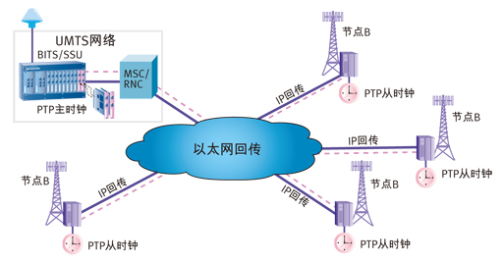
精确时钟同步技术应用现状
时间戳精确度
链路不对称性
网络延时固有抖动
从时钟晶振漂移
从时钟校正策略
Notes:
首先，ptp在应用中主要存在下面几点问题。
针对这些问题，当前已经有一些研究。对于时间戳精确度，可以采用硬件时间戳从而减小协议栈时间，因此本文不会从这点进行研究；对于链路不对称，ptp第二版中提出透明时钟，但是2008年才提出，不能覆盖全部工业应用；自适应滤波算法可以较好处理时延，但无法检测网络拓扑结构的变化；也有通过监控网络报文来观测其概率分布，但是真实工业环境下的报文流量很难用单独的概率来定义；对于从时钟控制一般采用传统的pi控制器，不过网络中暂时性时延突变仍然会有较大的波动，导致从时钟不够稳定。

Slide 6
本文研究内容
网络时延固有抖动
网络传输时延的随机性和不确定性
暂时性时延突变
持久性时延变化
从时钟校正控制策略优化
统计方法在从时钟漂移及透明时钟的应用
算法仿真
Notes:
由于传输时延的随机性和不确定性会直接导致链路的不对称性，从而破坏主从时钟的计算精度。因此，本文将把传输时延拆分成三部分：。。。，根据各部分的数学特性，从统计角度进行处理来提高同步精度；
对于从时钟校正，由于链路中存在暂时性时延突变，为了减小这类噪声对从时钟稳定性的破坏，文中将采用多模控制来进行优化；
为了减小从时钟漂移，文中将利用统计样本来计算主从频率偏差并对从时钟频率进行校正；
由于ptpv2中提出了透明时钟的概念，为了让统计方法能够应用于这类场合，文中对边界时钟和透明时钟进行分析，并对统计算法进行了调整。
利用stateflow搭建的仿真系统对上述算法仿真验证

Slide 7
论文结构
第一章 绪论
第二章 时间序列样本统计方法
第三章 基于统计的链路延时误差优化方法
第四章 基于PID的时钟同步校正策略及仿真
第五章 总结与展望

Slide 8
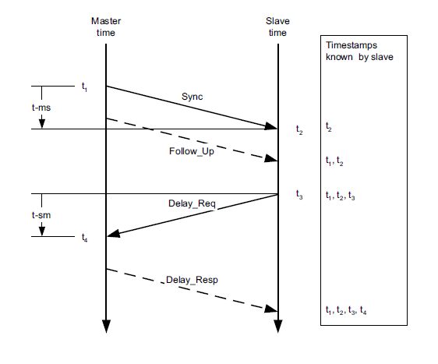
IEEE1588时钟同步原理
时钟相位同步
时钟频率同步

Slide 9
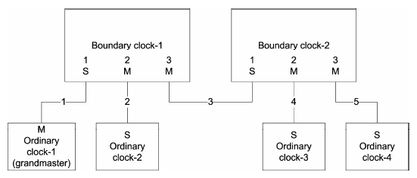
同步精度影响因素
Announce报文
PTP报文传输周期
Sync报文
Delay_Req报文
传输抖动
链路延时不对称性
排队堵塞
拓扑结构变化
从时钟频率漂移

Slide 10
论文结构
第一章 绪论
第二章 时间序列样本统计方法
第三章 基于统计的链路延时误差优化方法
第四章 基于PID的时钟同步校正策略及仿真
第五章 总结与展望

Slide 11

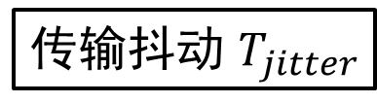
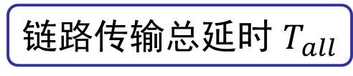
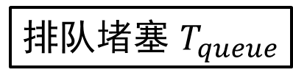
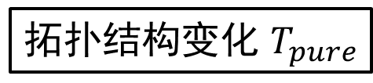
链路延时数学模型
暂时性突变
持久性变化

Slide 12
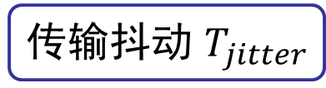
固有时延抖动优化
时延样本
最小二乘拟合

Slide 13
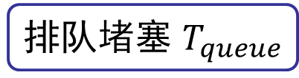
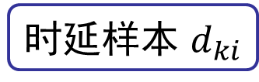
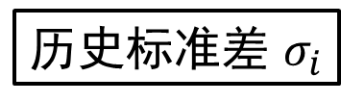
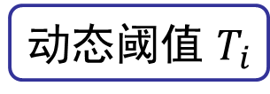
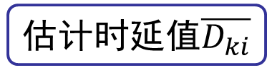
暂时性时延变化—动态阈值法
长度为m的时间窗
 |  | …
截止函数

Slide 14
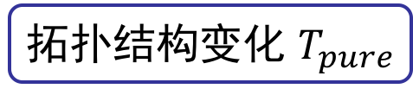
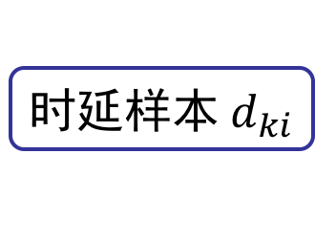
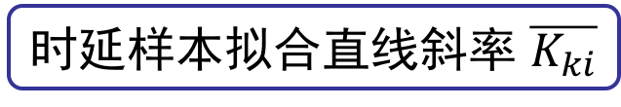
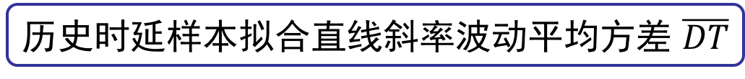
持久性时延变化—滑动时间窗实时检测
拓扑结构变化 $T_{pure}$
长度为 m 的滑动时间窗
时延样本${ d}_{ki}$
 |  | …
时延样本拟合直线斜率 $\overline{K_{ki}}$
历史时延样本拟合直线斜率波动平均方差 $\overline{DT}$
检测结果

Slide 15
论文结构
第一章 绪论
第二章 时间序列样本统计方法
第三章 基于统计的链路延时误差优化方法
第四章 基于PID的时钟同步校正策略及仿真
第五章 总结与展望

Slide 16
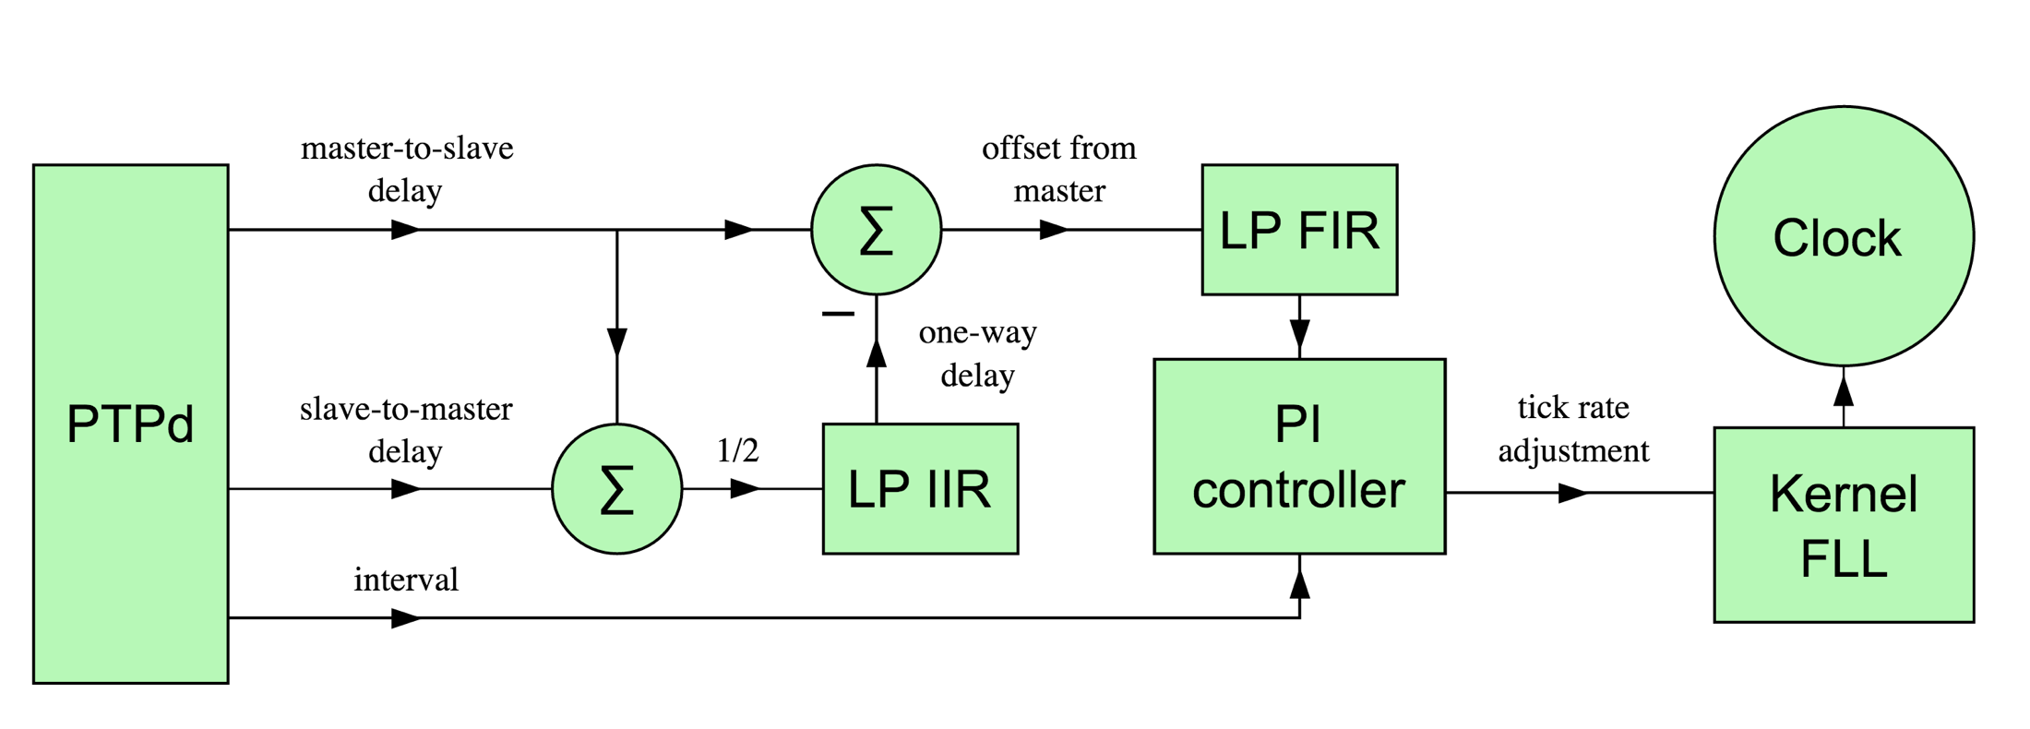
通用时钟伺服系统
Notes:
首先，Sync报文与Delay_Req报文可以获得主从偏差和从主偏差，将这两个偏差值依次经过均值滤波和低通滤波后，输入到pi控制器中，由该pi控制器来对从时钟进行校正。

Slide 17
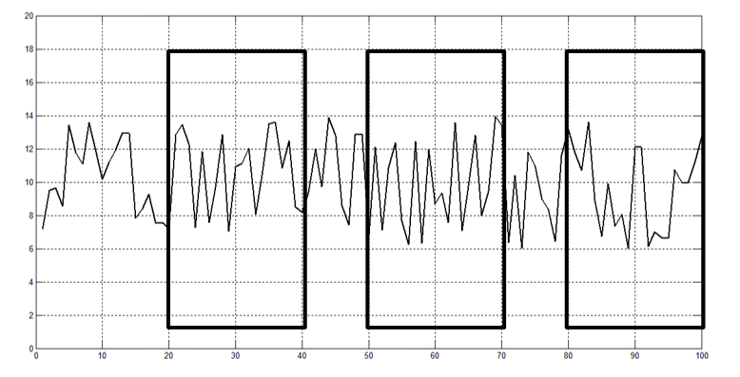
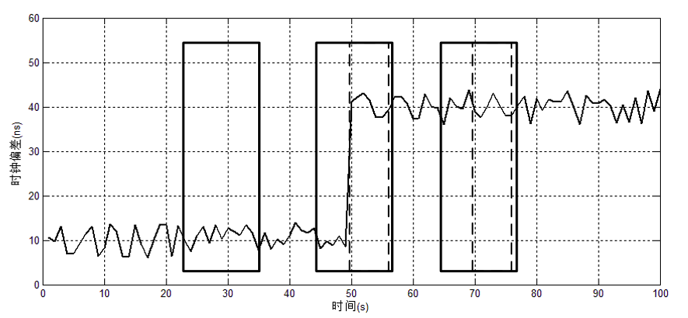
基于统计方法的控制器原理
I
II
III
Notes:
由于我们将时延样本存储在了本地，因此，我们每次可以取连续三个时延值给控制器取进行调节。随着时间变化该取值器不断前移。然后，由上文分析我们知道时钟同步系统中存在暂时性的时延突变，这种突变会影响到从时钟的稳定性，因此当我们检测到时延突变后就切换模型，直到系统时延重新进入稳定。

Slide 18
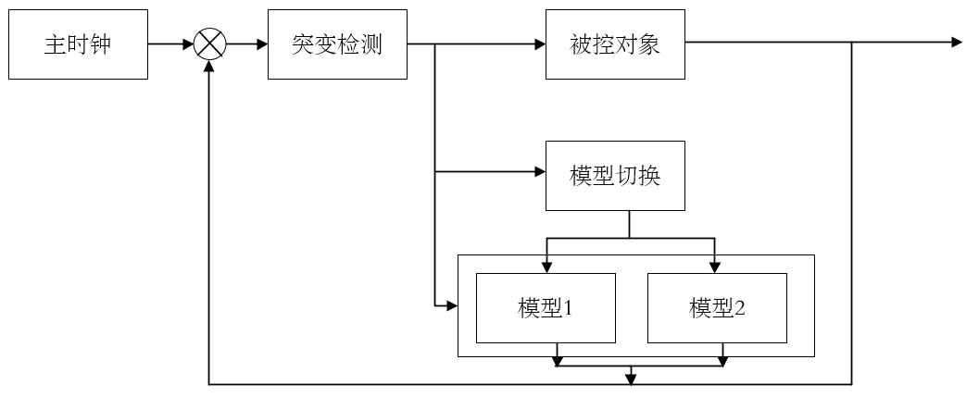
控制器结构
Notes:
首先采用突变检测器，对历史样本检测判断是否发生阶跃噪声。模型1使用常规的pid控制，模型2即保持输入值不变。直到系统的输入重新稳定下来才恢复到模型1.

Slide 19
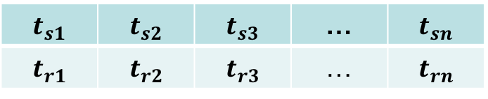
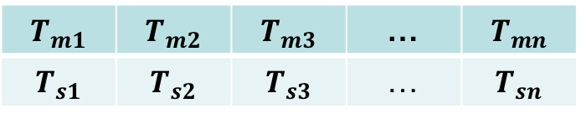
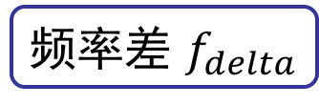
从时钟频率漂移优化
Sync报文发送时间
$$t_{s1}$$ | $$t_{s2}$$ | $$t_{s3}$$ | … | $$t_{sn}$$
$$t_{r1}$$ | $$t_{r2}$$ | $$t_{r3}$$ | … | $$t_{rn}$$
Sync报文接收时间
主时钟发送周期
$$T_{m1}$$ | $$T_{m2}$$ | $$T_{m3}$$ | … | $$T_{mn}$$
$$T_{s1}$$ | $$T_{s2}$$ | $$T_{s3}$$ | … | $$T_{sn}$$
从时钟接收周期
频率差 $f_{delta}$

Slide 20
统计方法在透明时钟的应用
边界时钟 与 透明时钟
设备内驻留时间
不同拓扑结构下传输
排队堵塞
拓扑结构变化
暂时性时延突变
持久性时延变化
时延抖动
从时钟漂移
Notes:
透明时钟可以累计报文在设备内的驻留时间，可以忽视排队堵塞的影响；
不同拓扑结构下的纯粹线路传输时间都是极其微小的，所以在透明时钟下可以忽视起影响。

Slide 21
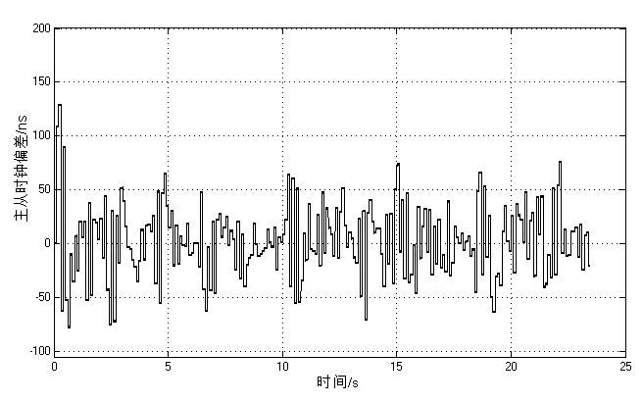
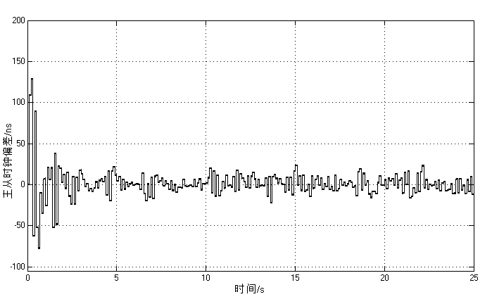
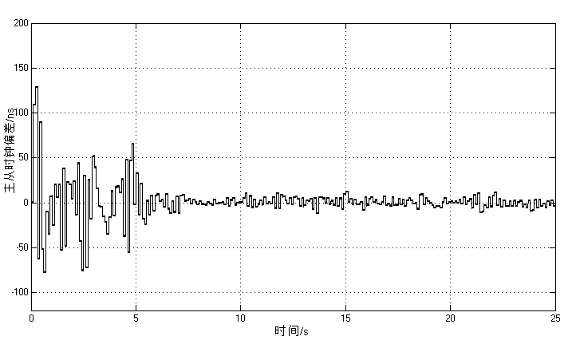
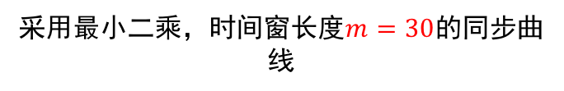
固有延时算法仿真结果
添加正态分布的随机抖动后的同步曲线
采用最小二乘，时间窗长度$m=10$的同步曲线
采用最小二乘，时间窗长度$m=30$的同步曲线
Notes:
时间窗长度为 10 时,收敛速度相对较快,在 3s 左右就进入收敛了。当长度为 30 时,收敛速度相对较慢,直到 6s 才进入收敛。但是,可以看出,m 为 30 时的收敛后的精度比 m 为 10 时的收敛后精 度更高,这是因为采用更多的样本,可以得到更为精确的回归直线,不过这需要花费更 多的时间。

Slide 22
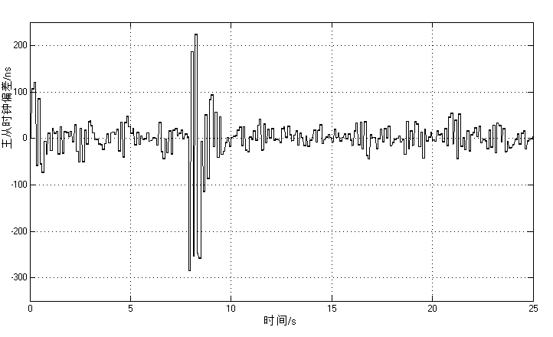
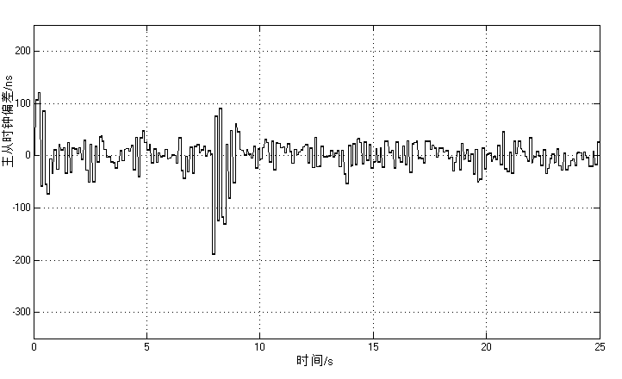
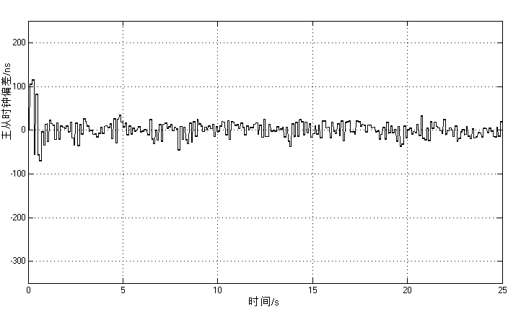

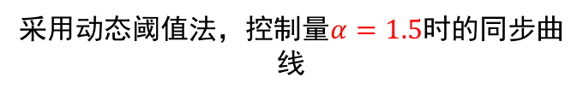
暂时性时延突变动态阈值法仿真结果
添加暂时性时延突变后的同步曲线
采用动态阈值法，控制量$α=3$时的同步曲线
采用动态阈值法，控制量$α=1.5$时的同步曲线
Notes:
未采用动态阈值法时，如图1， 在同步系统运行到 8s 添加一个时延突变后, 同步值立即跃变到-290ns - 220ns 之间
采用动态阈值法后，该波动区间在 －200ns － 100 ns 之间，有了明显的限制
减小控制量后，同步系统对于暂时性突变有了更为严格的限制，参考图三

Slide 23
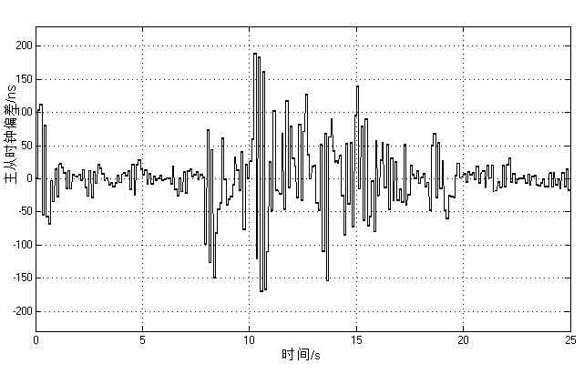
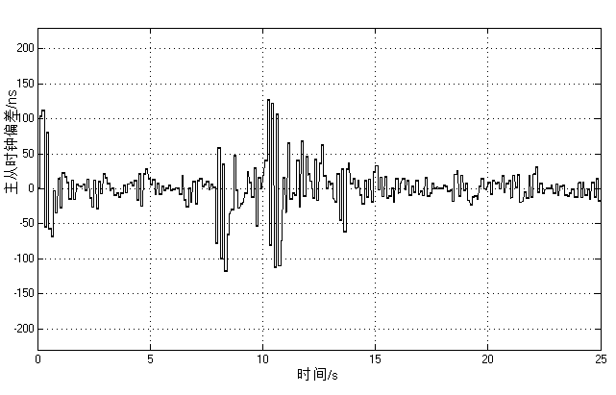
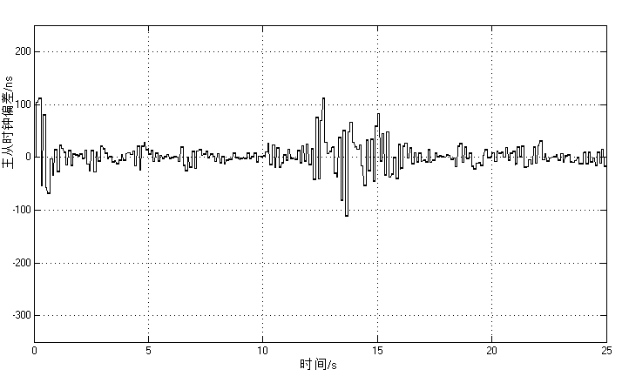


持久性时延变化实时检测仿真结果
添加持久性时延变化后的同步曲线
采用实时检测法，忍耐度$w=1.5$的同步曲线
采用实时检测法，忍耐度$w=1.2$的同步曲线
Notes:
1. 在8s时加入持久变化量。未采用实时检测时，如图一，持续了将近10s才开始恢复稳定；
2. 采用实时检测算法后，持续6s左右即恢复正常，而且波动更加小；
3. 降低忍耐度w为1.2后，可以看出系统很快就检测出了持久性变化，也就是说可以更早发现持久性变化并进行校正。

Slide 24
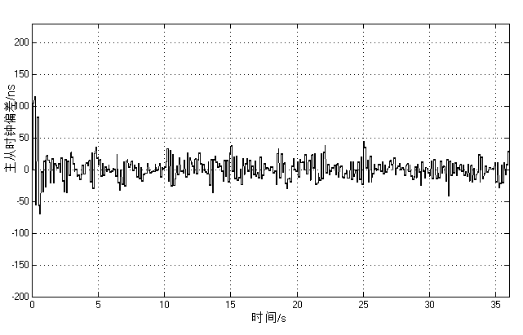
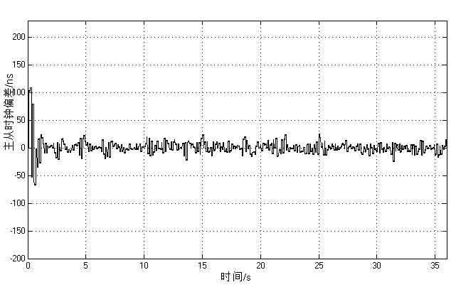
从时钟控制策略仿真结果
常规PID应对阶跃变化的同步曲线
多模型PID应对阶跃变化的同步曲线
Notes:
阶跃噪声会使的时钟同步系统有更为频繁的抖动，而新的控制方法能够使的从时钟系统运行得更加平稳，具备更好的稳定性。

Slide 25
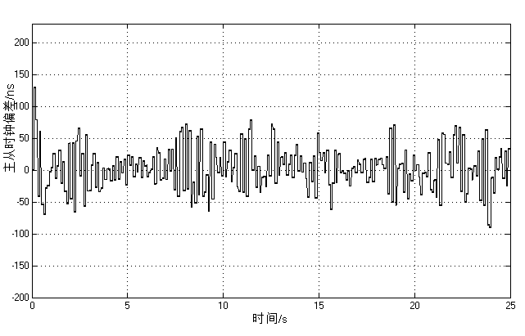
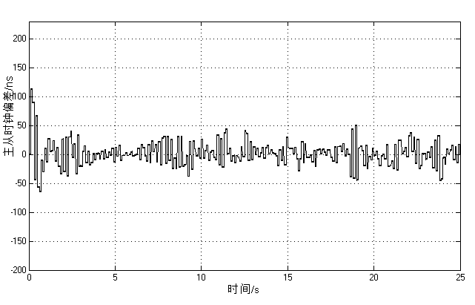
从时钟频率补偿仿真结果
添加晶振源漂移后的主从偏差
晶振源漂移补偿后的主从偏差

Slide 26
论文结构
第一章 绪论
第二章 时间序列样本统计方法
第三章 基于统计的链路延时误差优化方法
第四章 基于PID的时钟同步校正策略及仿真
第五章 总结与展望

Slide 27
总结

Slide 28
展望

Slide 29

攻读硕士期间发表论文
论文
《统计方法在 IEEE1588 时钟同步协议中的应用：化工自动化仪表》第一作者

Slide 30

谢 谢！

